Slide 1
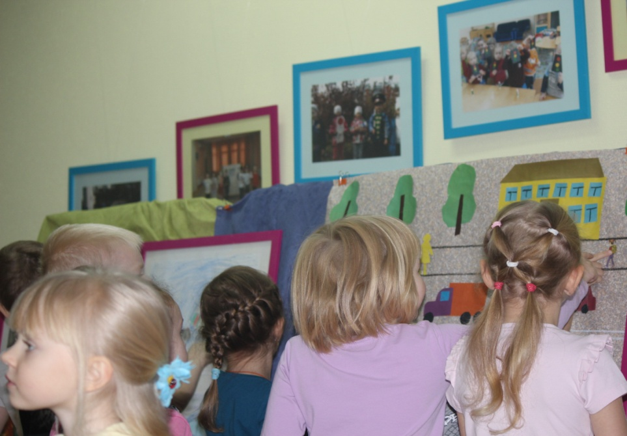
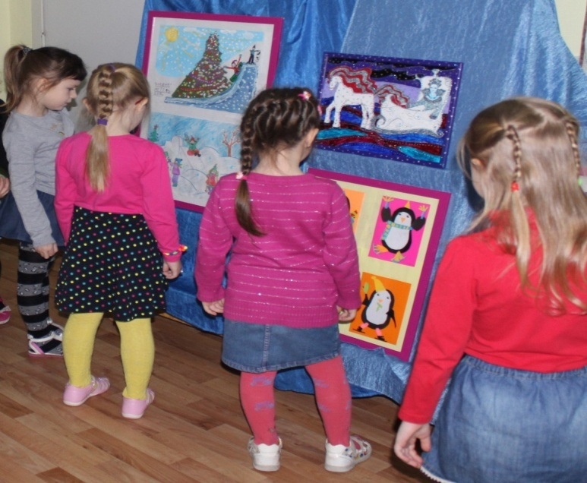
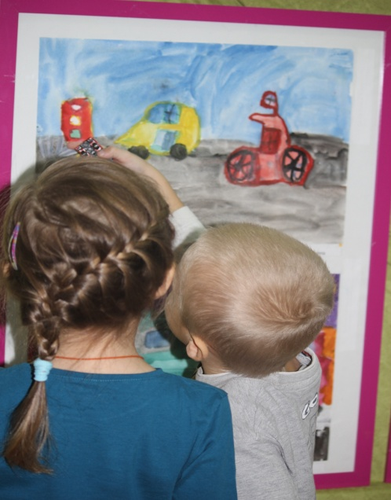
Творческие игры в старшей группе № 1
Сюжетно-ролевая игра “Мы на выставке” влияет на художественно- эстетическое воспитание детей, знакомит с разными видами живописи.
Подготовила воспитатель: Воротягина В.Н.

Slide 2
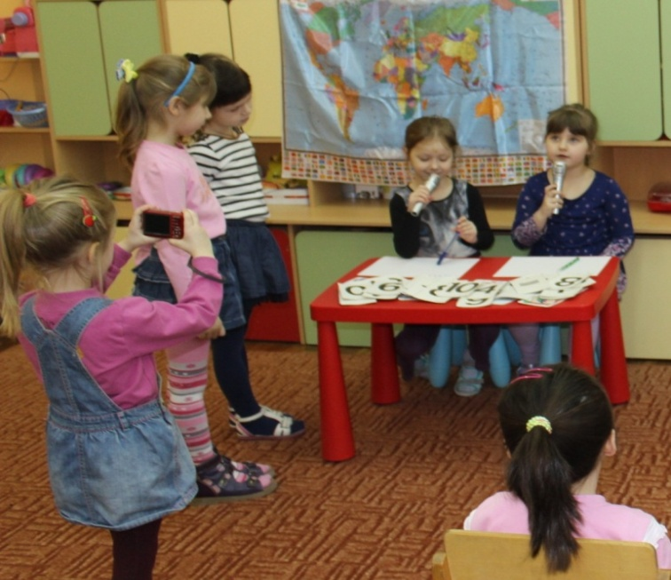
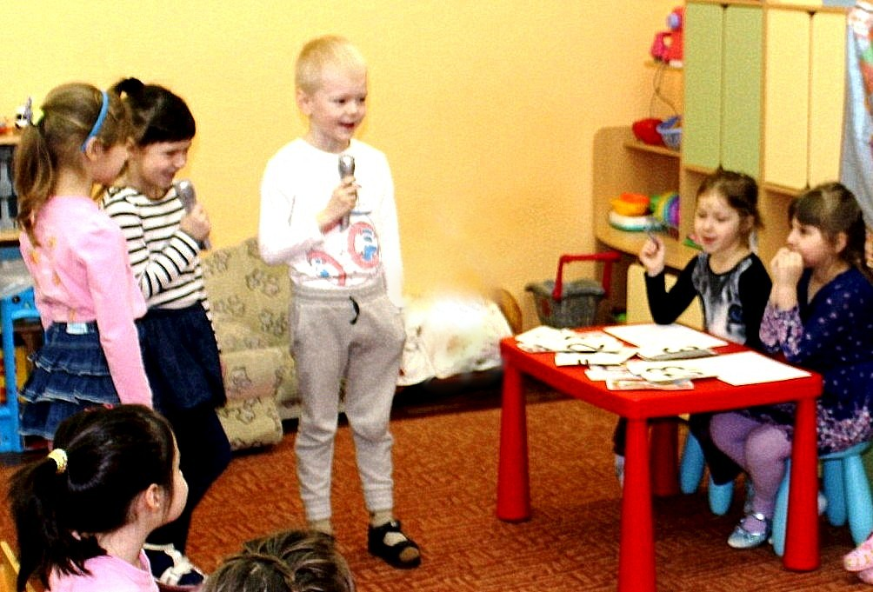
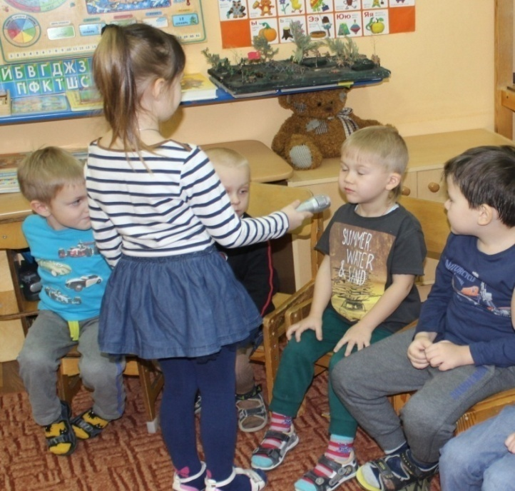
Сюжетно – ролевая игра «Телевидение» Сюжет «Съёмка передачи «Умницы и Умники»
Воспитывает доброжелательное отношение к партнёрам по игре и окружающим людям.

Slide 3
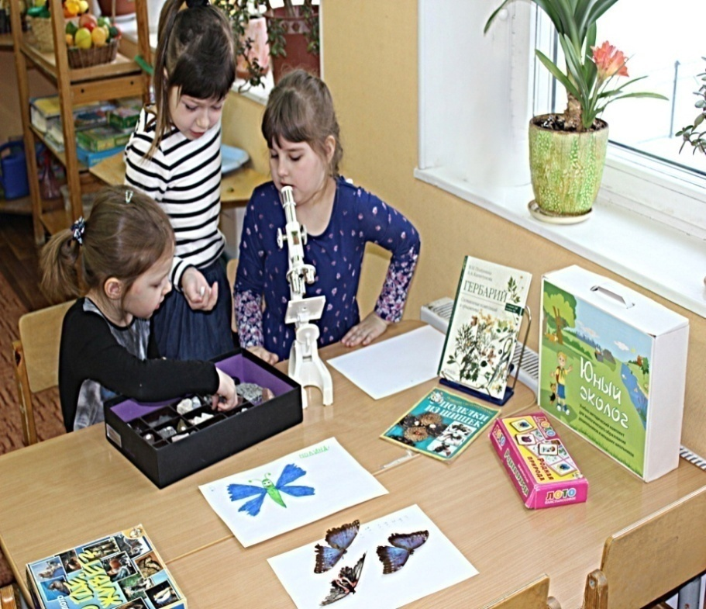
«Юные исследователи»
В микроскоп учёный смотрит,
Видно, опыты проводит.
Дела нет ему до скуки -
Весь в работе, весь в науке.

